Slide 1
Муниципальное бюджетное образовательное учреждение
детский сад комбинированного вида №37 муниципального образования Тимашевский район
КРАТКОСРОЧНЫЙ ПОЗНАВАТЕЛЬНЫЙ ПРОЕКТ
для детей раннего дошкольного возраста
«Зелёный лук – наш друг!»
Подготовила и провела:
Воспитатель 1 кв. категории
Чумакова М.С.

Slide 2
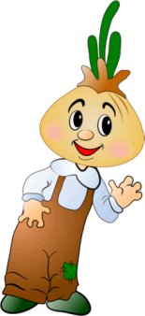
Тип проекта: познавательно – исследовательский, творческий.
Продолжительность: 1 месяц
Место проведения: группа раннего возраста.
Объект исследования: репчатый лук.
Проблема проекта: Как можно вырастить зелёный лук на подоконнике? Чем может быть полезен лук? Что можно делать с луком? Исследование полезных свойств лука.
Актуальность: дети мало едят витаминов. Что дети должны знать о зеленом витамине.
Проектная идея: объединение детей, родителей и воспитателей в совместной деятельности: выращивание лука на подоконнике.
Участники проекта: дети, воспитатель и родители.
Материалы: земля, вода, лук, контейнеры для посадки, лейка для полива, палочки для рыхления земли.

Slide 3
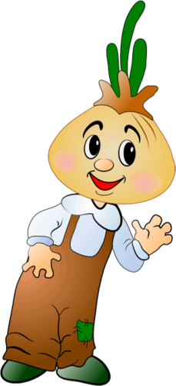
Цель:
Вызвать у детей познавательный интерес к выращиванию репчатого лука на перо в комнатных условиях.
Узнать о его пользе.

Slide 4
Задачи:
Познакомить с внешним видом овоща и с его характерными особенностями, учить находить «донце» с корнями и верхушку луковицы.
Выработать навыки посадки лука в землю и в стакан с водой.
Формировать представления об условиях, которые необходимы для роста зелёного лука (земля, вода, свет)
Развивать наблюдательность, замечать изменения в росте лука (зелёные пёрышки, корешки в воде)
Развивать у детей стремление отражать свои наблюдения за ростом лука в продуктивной деятельности (лепка, рисование)
Воспитывать внимательное и бережное отношение к уходу за растениями.
Воспитывать трудолюбие, желание участвовать в трудовой деятельности (посадка лука и уход за луковицами)
Развивать желание употреблять выращенный зелёный лук в пищу (обед)
Обогатить и активизировать словарь детей по данной теме.
Создать условия для участия родителей и детей в образовательном процессе.

Slide 5
Предполагаемый результат:
В результате реализации данного проекта ожидается:
Повышение интереса детей к познавательно – исследовательской деятельности.
В процессе исследований дети узнают, что растения живые, их поливают, выращивают и какие условия для этого нужны (земля, вода, свет)
Дети получат представления о труде взрослых и детей, научатся правильно называть трудовые действия.
Проводимая работа позволит воспитать трудолюбие, бережное отношение к растениям.
Разовьётся желание у детей употреблять зелёный лук во время приёма пищи.
Повысится речевая активность, активизируется словарь по данной теме.
Поднимется уровень информированности и интереса родителей.

Slide 6
Этап подготовительный:
Сбор художественной литературы: стихи, загадки, пословицы, поговорки, рассказы, сказки про овощи.
Консультация для родителей «О пользе зелёного лука», «Значение познавательно – исследовательской деятельности детей в раннем возрасте», «Оригинальный вариант выращивания лука в домашних условиях».
Предложить родителям приобрести для проведения проекта – контейнеры, землю, луковицы для посадки.
Домашнее задание – просмотр и обсуждение мультфильма «Лунтик. Лук».
Разбивка грядок на подоконнике .

Slide 7
Пословицы и поговорки про лук:
Сидит Ермолка на грядке – сам весь в заплатках.
Лук во щах – и голод прощай.
Сидит тупка в семи юбках; кто ни глянет, всяк заплачет.
Лук – от семи недуг.
Лук да баня всё правят.

Slide 8
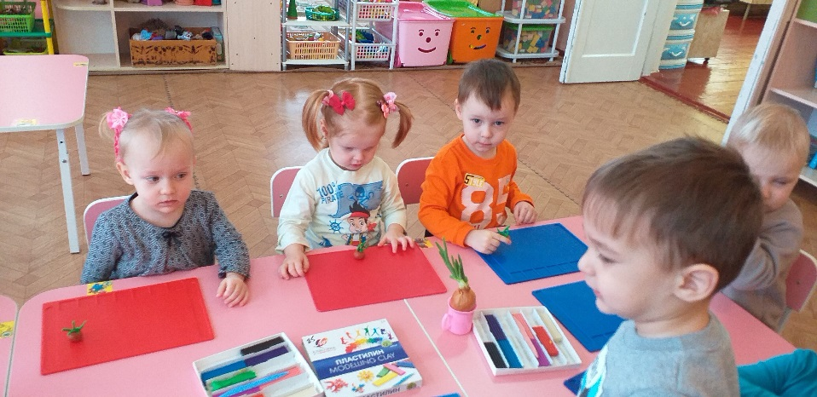
Стихи про лук:
Е. Жуковская
Ох, уж этот злющий лук!
С ним узнаешь столько мук!
Жжет глаза и жжет язык,
Заставит плакать в один миг.
Т. Казырина
Баба Таня чистит лук
Убежал из кухни внук
Он хоть мал, но твердо знает
Лук за глазки покусает.

Slide 9
Загадки про лук:
Сидит дед во сто шуб одет, Кто его раздевает, Тот слезы проливает.
Никого не огорчает, А всех плакать заставляет.
Прежде чем его мы съели,
Все наплакаться успели.

Slide 10
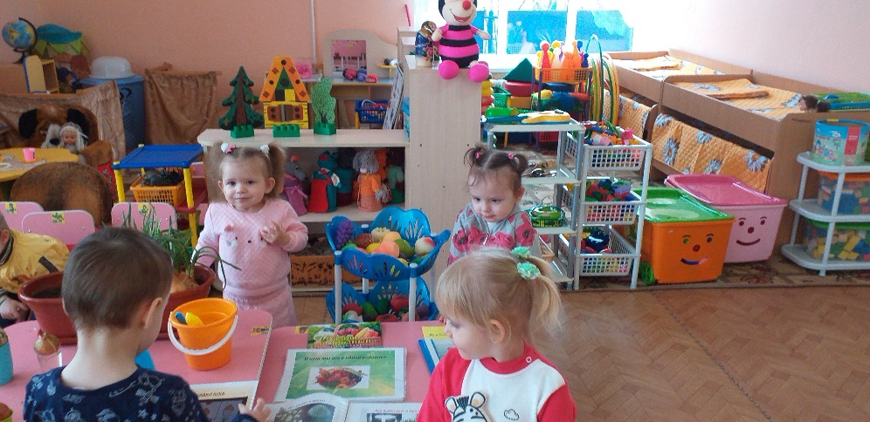
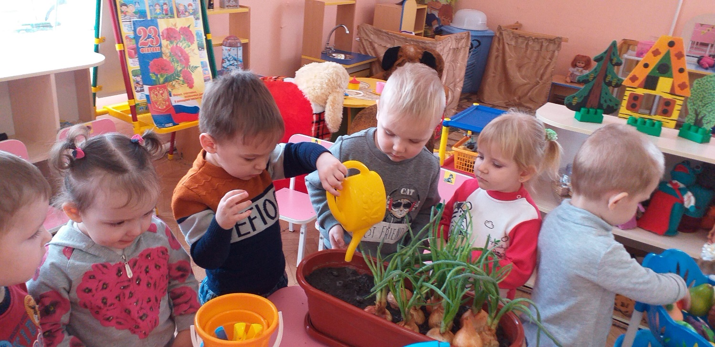
Все готово к посадке лука:
Сажаем луковицы в маленькую грядку
И вырастут они здесь по порядку!
Подрастай,лучок,скорей.
Наливайся,зеленей!

Slide 11
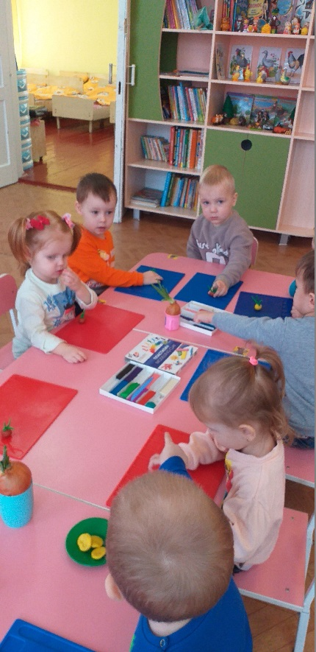
Этап исследовательский
Рассматривание лука
Посадка лука в землю, в воду.
Беседы.
Чтение с детьми стихов, загадок, поговорок о луке (чтение художественной литературы)
Дидактические игры.
Художественное творчество.

Slide 12
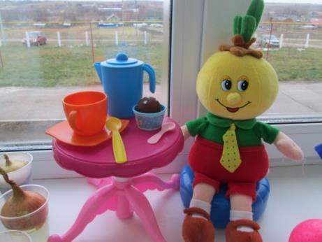
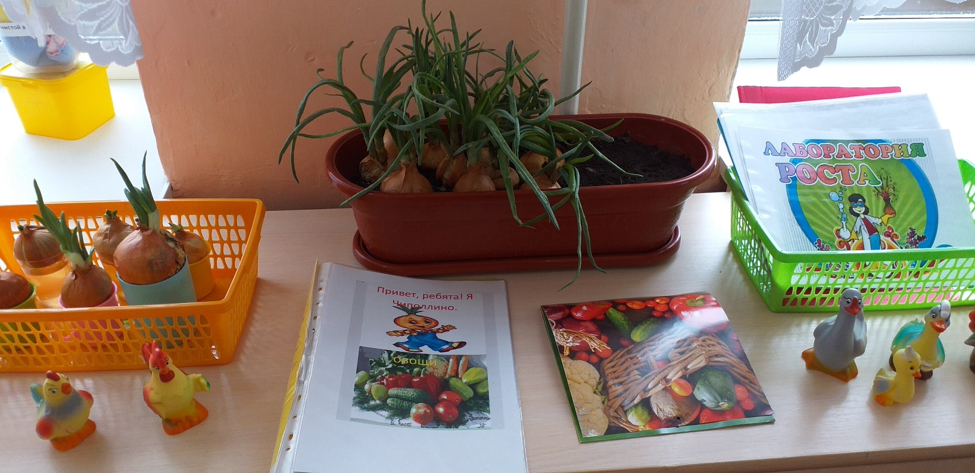
Я – лук, я – Чиполлино, Веселый, озорной. Простуды и ангины Не справятся со мной.

Slide 13
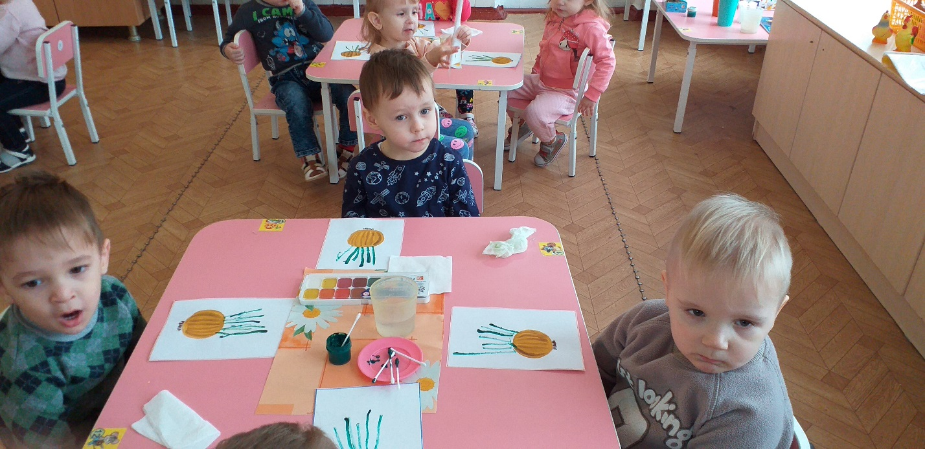
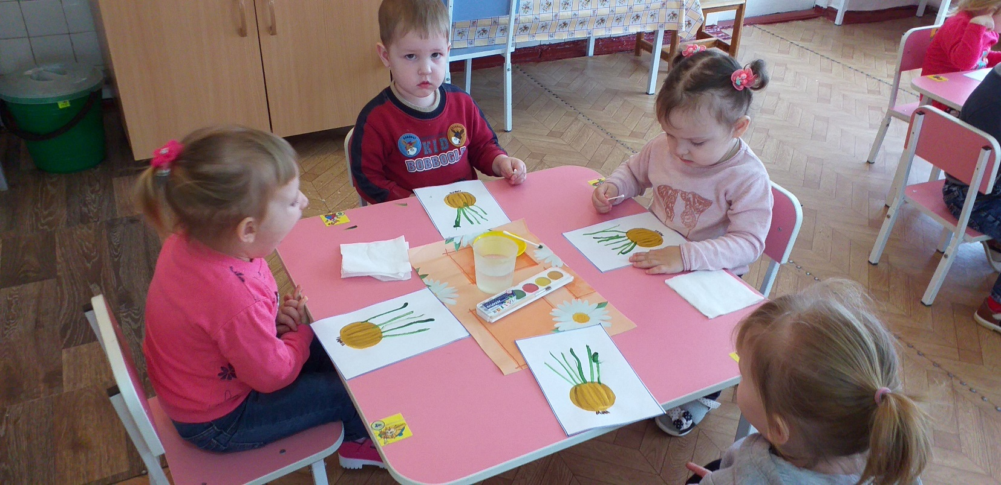
Мы ребята, малыши Любим мы трудиться Нарисуем мы лучок - Будем им гордиться.

Slide 14
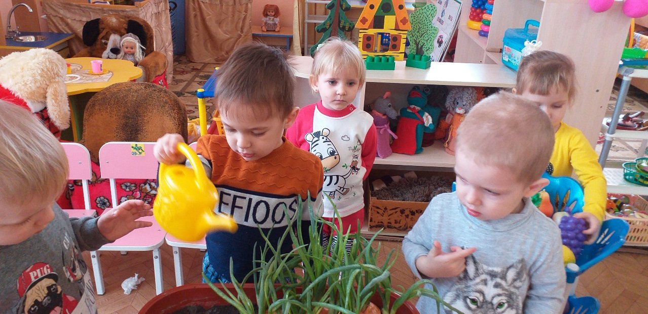
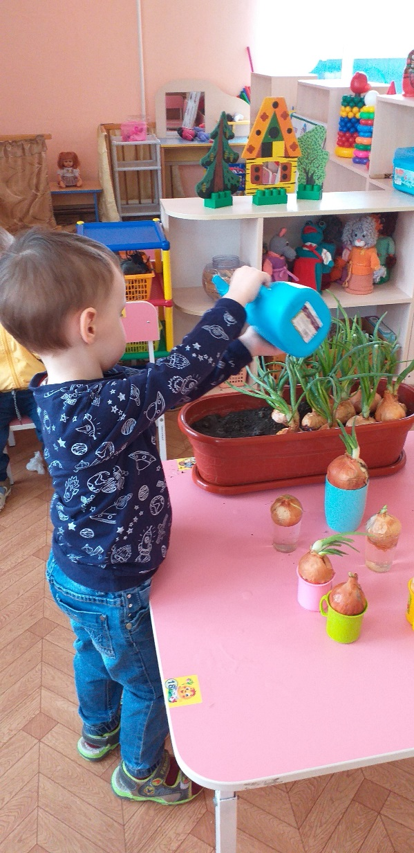
В лейку мы воды налили, Лук пузатый посадили.
А теперь лучок польем,
И немножко отдохнём.

Slide 15
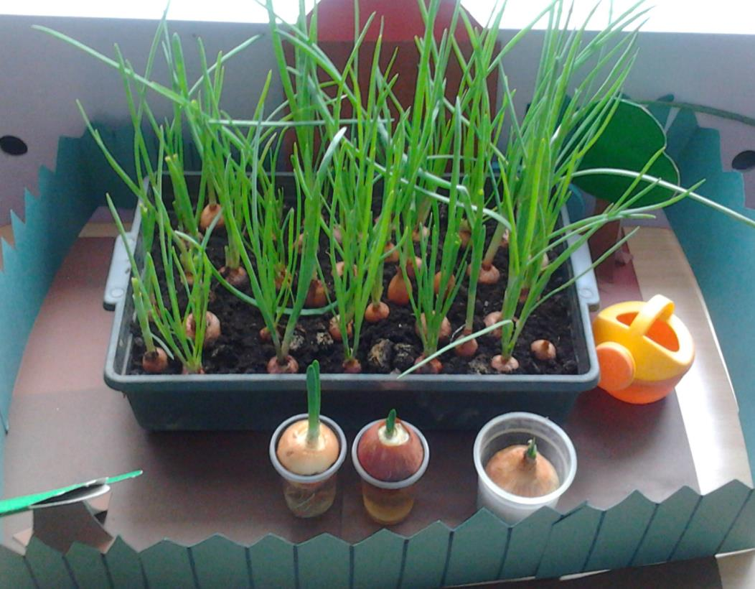
За окном зима вьюжит и метель кружится А у нас на окне - лук колосится.

Slide 16
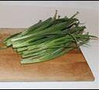
Да, удачный вырос лук.
Всё свершилось. Но не вдруг.
Труды затрачены нами были,
За посадкой мы следили.
Витамины круглый год, Так необходимы, Чтобы нам не болеть Гриппом и ангиной.

Slide 17
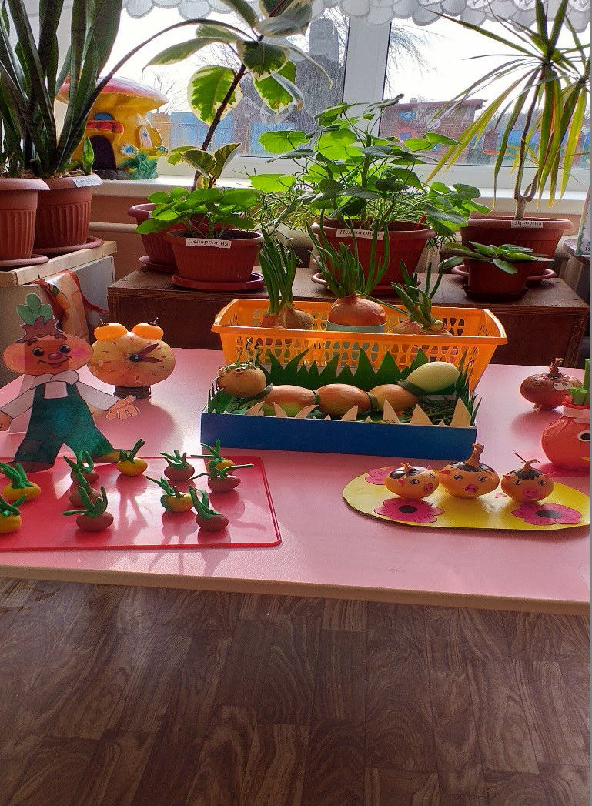
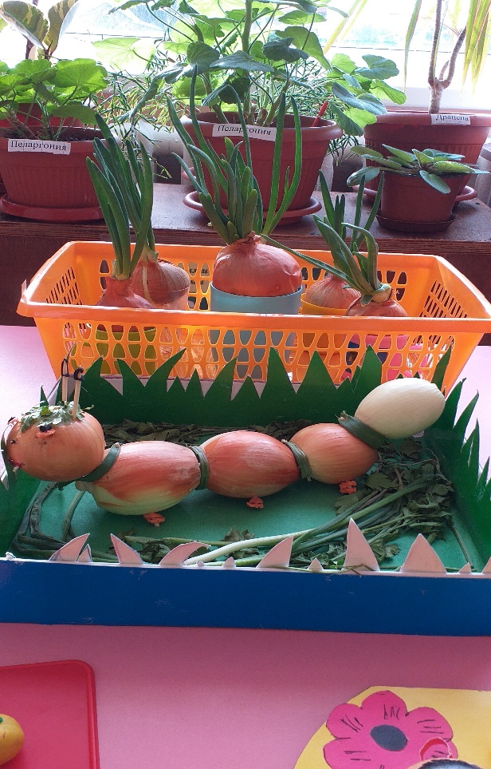
Этап заключительный:
Итоги проекта:
Выставка детского творчества
Поделки из лука
Презентация на тему «Зелёный лук– наш
друг!»

Slide 18
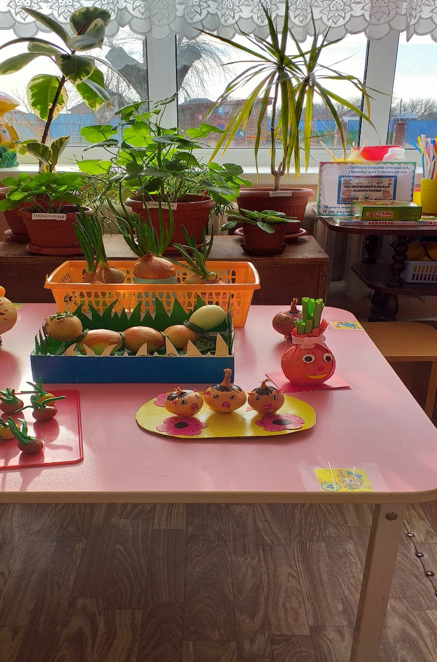
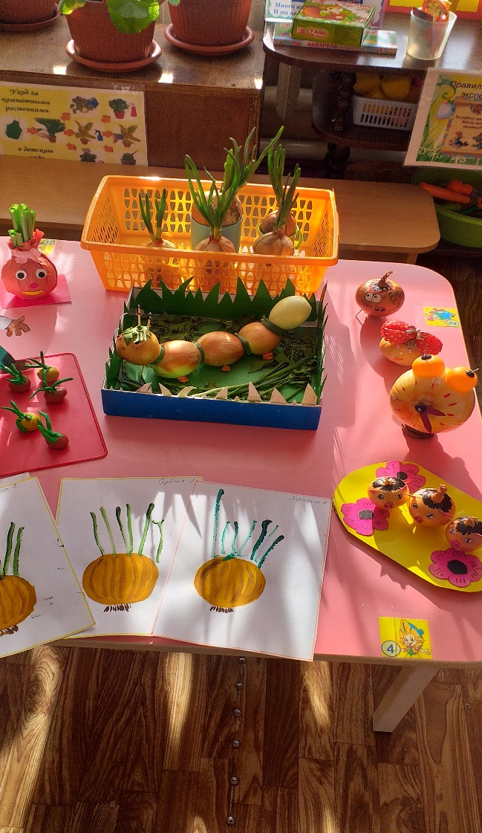
Поделки от родителей:

Slide 19
Результат:
В процессе реализации проекта:
дети научились сажать лук и ухаживать за ним.
дети узнали о пользе лука.
дети познакомились с художественной литературой об овощах: поговорки, стихи, сказки, загадки;
у детей сформировались знания и представления о росте зеленого лука в комнатных условиях.
у детей развился познавательный интерес к объектам природы ближайшего окружения, в частности, к луку;
укрепилось сотрудничество родителей и детей.

Slide 20
Малыши лучок сажали
урожай большой собрали. Витаминов целый клад - приходите все к нам в сад!
Спасибо за внимание!!!

